Slide 1

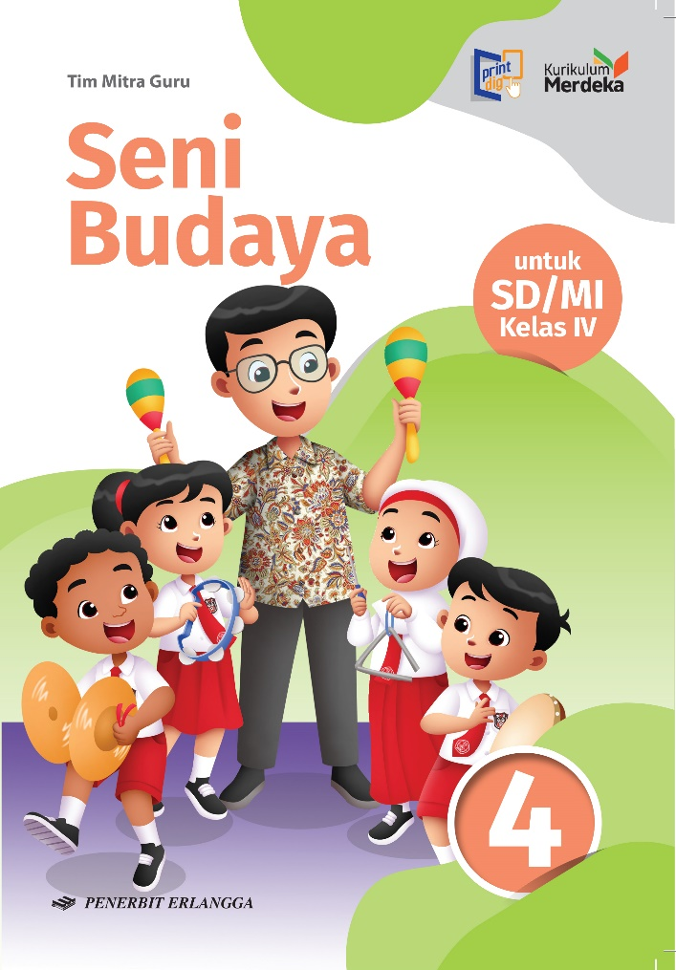
MEDIA MENGAJAR
Seni Budaya
UNTUK SD/MI KELAS 4

Slide 2
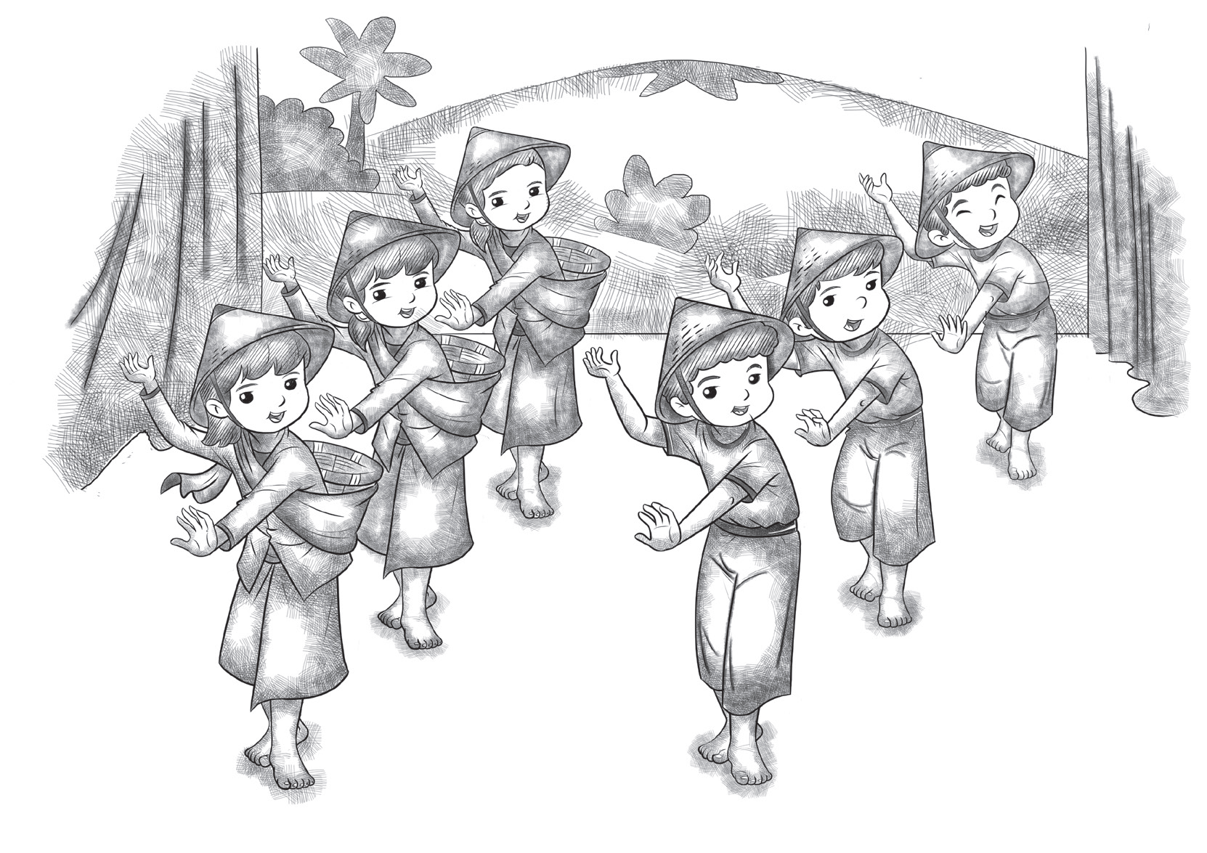
Bab
Seni Tari: Mengenal Lingkungan dengan Tari
3
Tujuan Pembelajaran
Mengidentifikasi berbagai gerak diam.
Memperagakan gerak tari dari flora, fauna, dan makhluk hidup di sekitar lingkungannya secara individu maupun kelompok.
Menjelaskan unsur-unsur gerak tari.
Mengapresiasi pertunjukan tari bertema lingkungan.

Slide 3


A. Mengenal Gerakan Alam
1. Gerakan Tumbuhan
Gerak tumbuhan dapat diamati saat tumbuhan tertiup oleh angin.
Kita dapat mengamati gerakan tumbuhan dari biji, pohon kecil, hingga menjadi pohon yang besar.

Slide 4
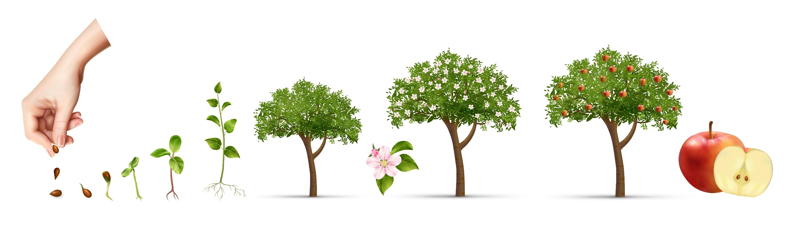
Ayo, amati proses pertumbuhan tumbuhan pada gambar berikut.
Proses pertumbuhan tumbuhan

Slide 5

Kita dapat menirukan gerakan tumbuhan dengan menggerakkan kepala, tangan, dan kaki.
Pertumbuhan tumbuhan diawali dengan munculnya tunas.
Kemudian, tumbuh menjadi pohon kecil, lalu terus tumbuh hingga rimbun.

Slide 6
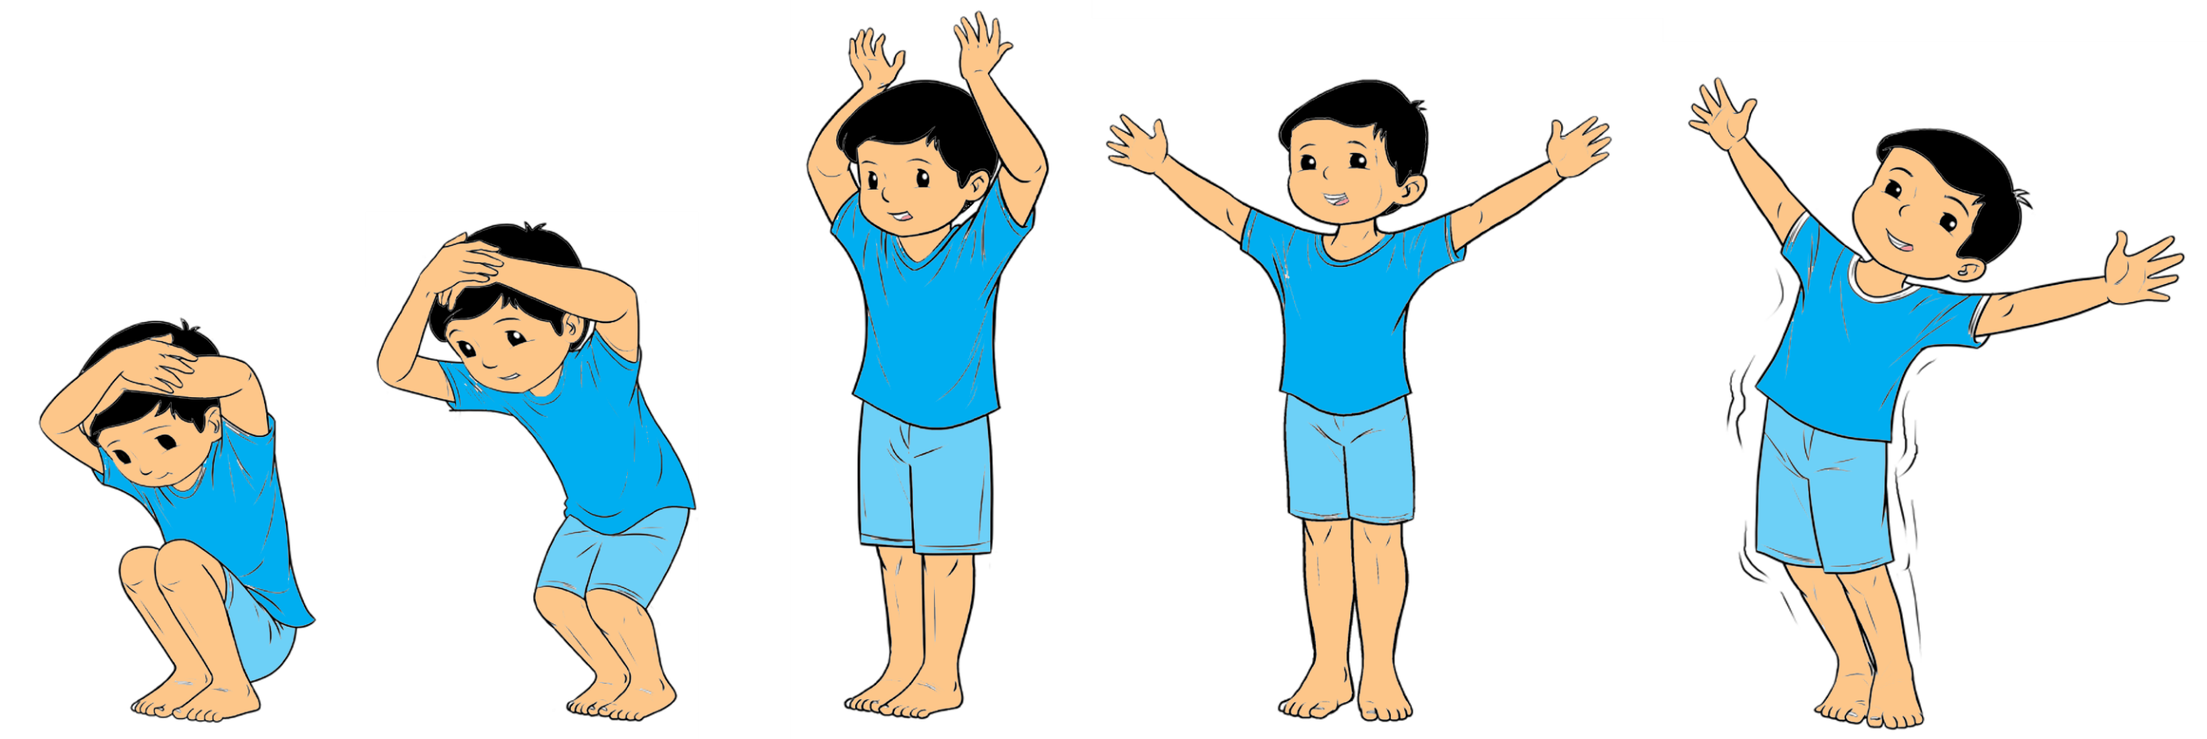

Ayo, amati gerakan pertumbuhan tumbuhan pada gambar berikut.
Gerakan tunas yang mulai tumbuh
Gerakan tunas yang tumbuh menjadi pohon kecil
Gerakan daun yang mulai tumbuh pada pohon kecil

Slide 7
Ayo, amati gerakan pertumbuhan tumbuhan pada gambar berikut.
Gerakan tumbuhan bertambah tinggi dan daun menjadi rimbun
Gerakan tumbuhan memiliki daun rimbun dan tertiup angin

Slide 8
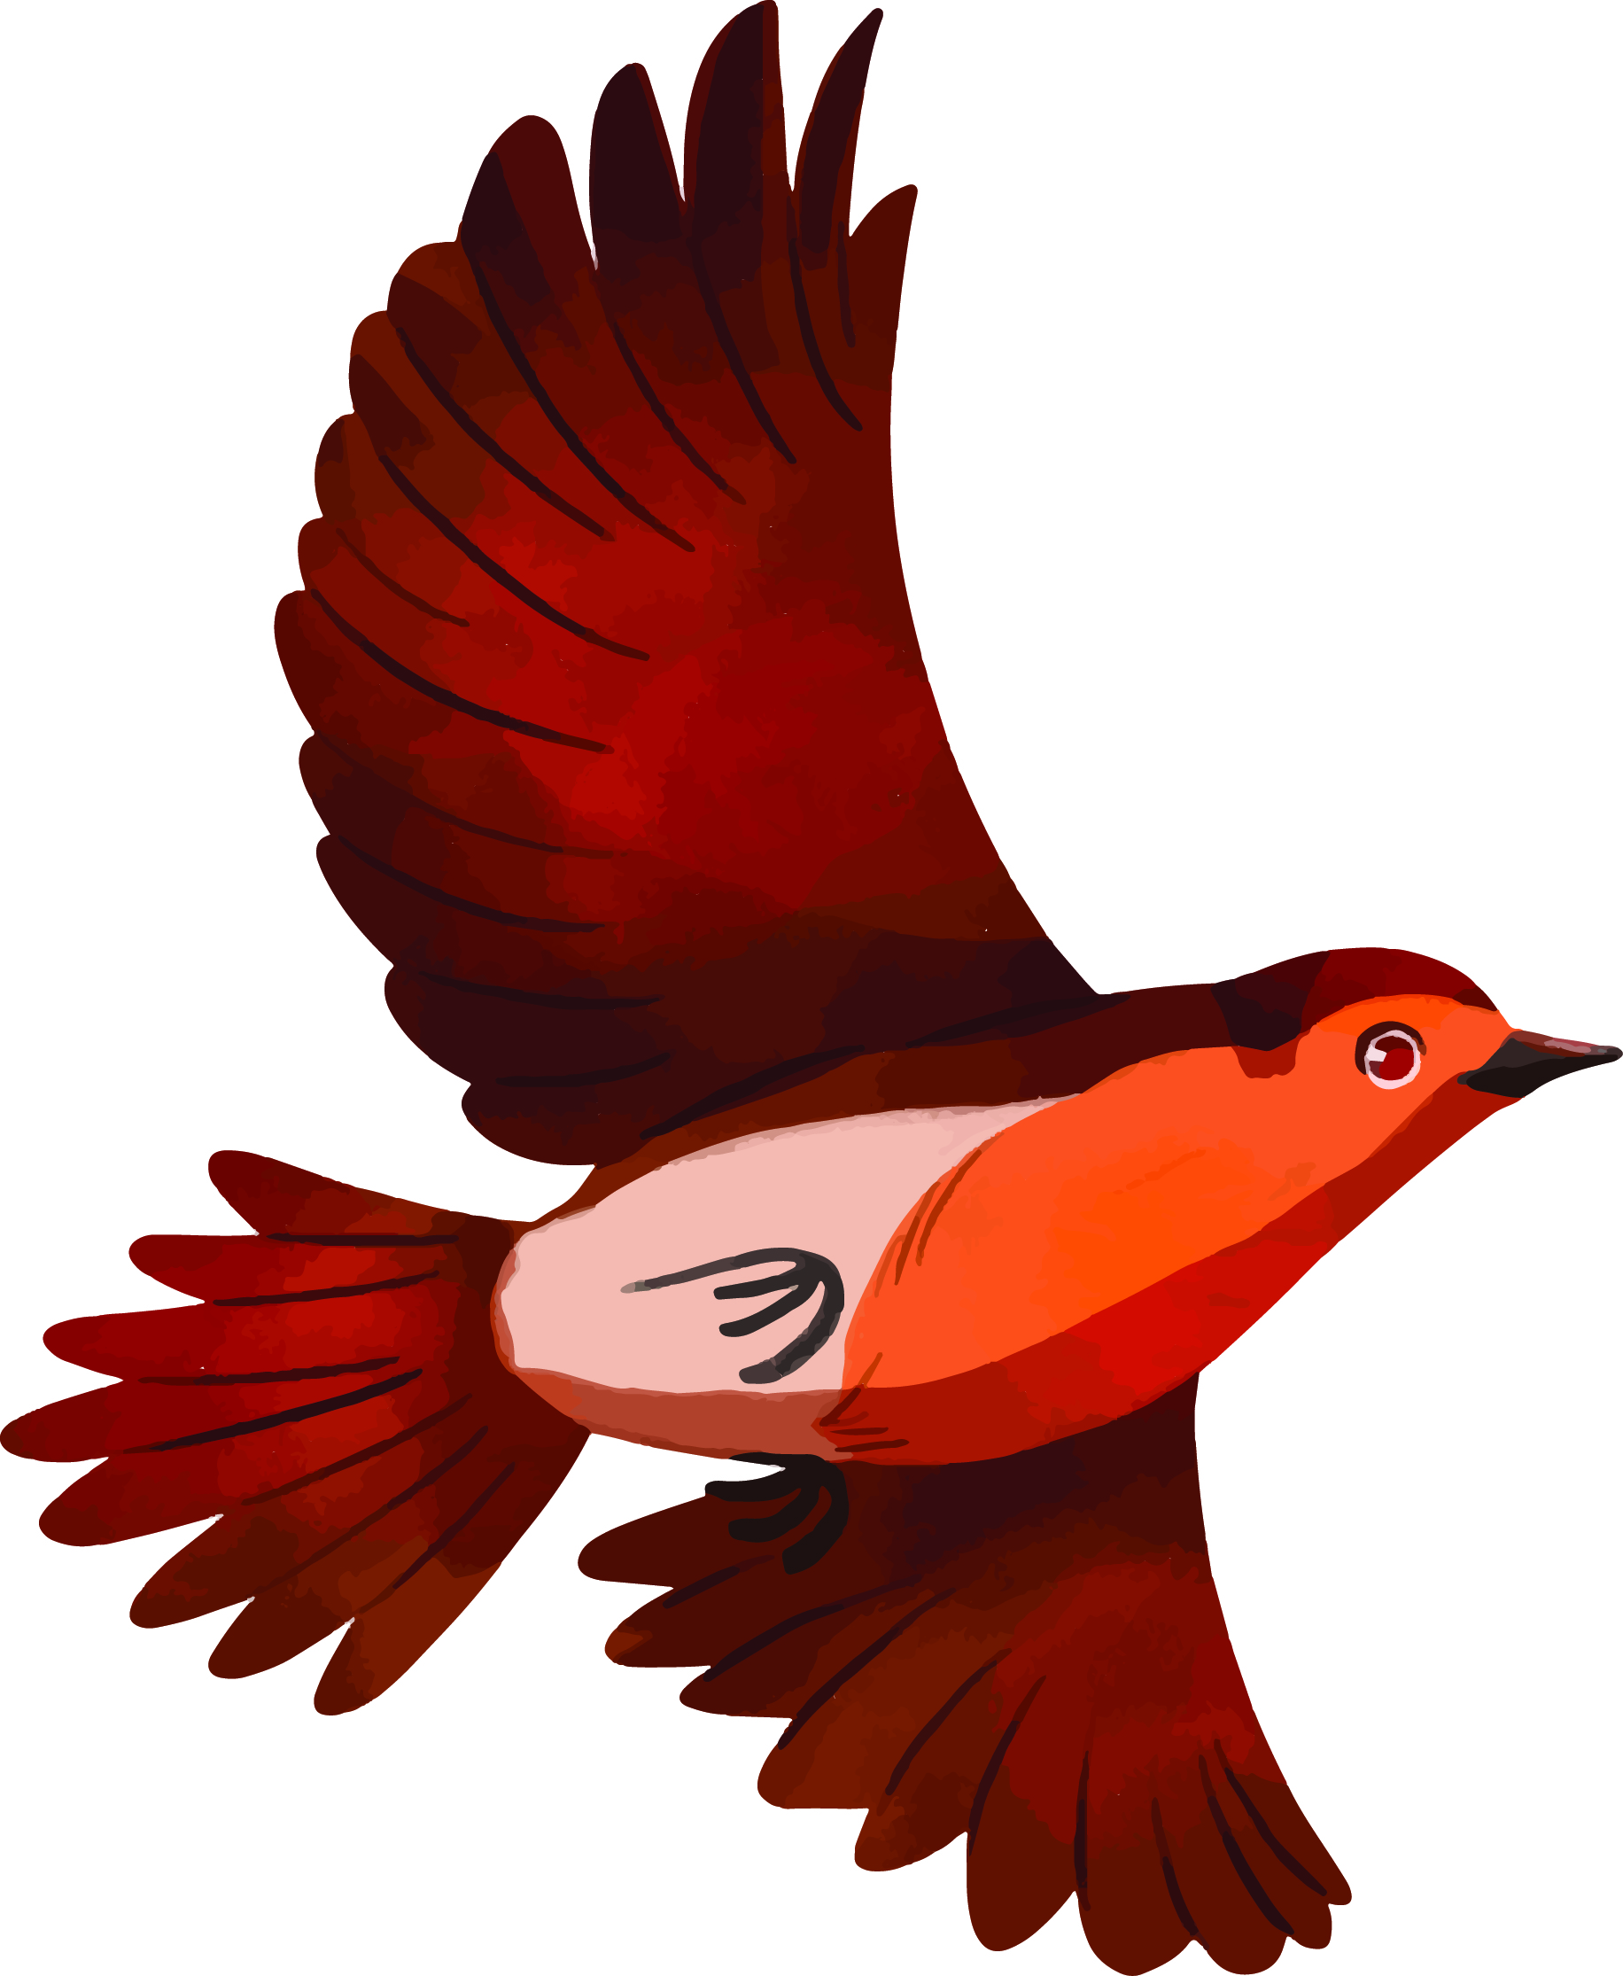
2. Gerakan Hewan
Kamu dapat menirukan gerakan burung terbang sebagai gerakan tari.

Slide 9
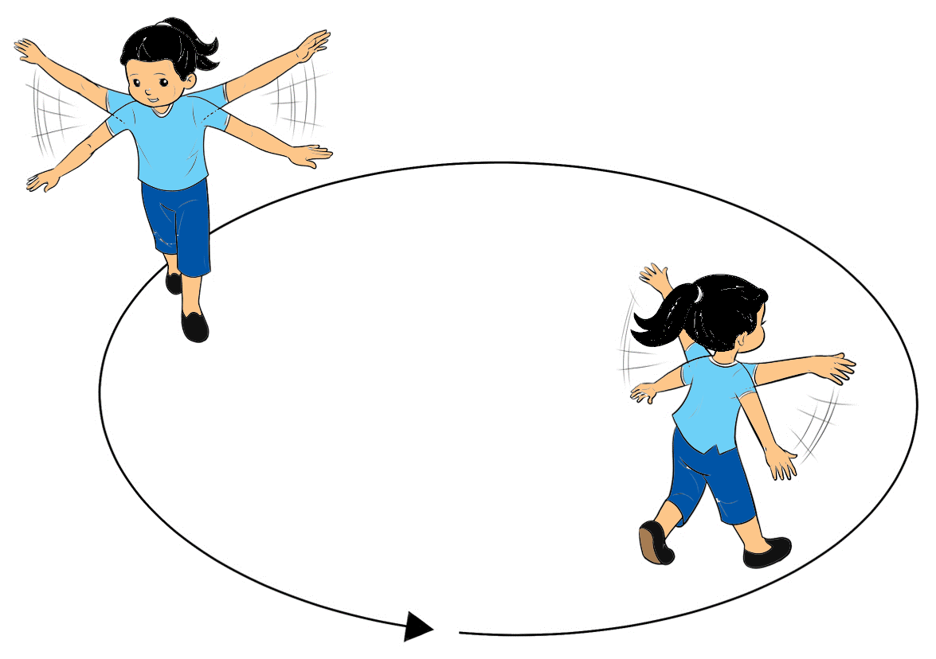
2. Gerakan Hewan
Rentangkan kedua tanganmu. Ayunkan kedua tangan ke atas dan bawah. Kamu dapat melakukannya sambil berlari-lari kecil.

Slide 10
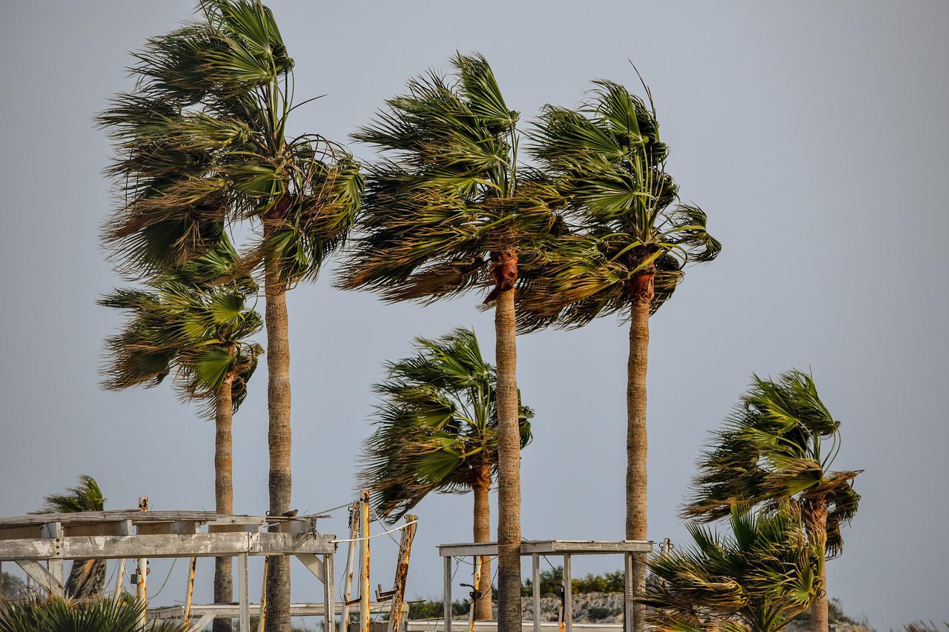
3. Gerakan Angin Bertiup
Angin tidak dapat dilihat, tetapi dapat dirasakan.
Gerakan angin dapat diamati ketika angin mengenai benda yang ada di sekitar, misalnya dahan pohon.

Slide 11
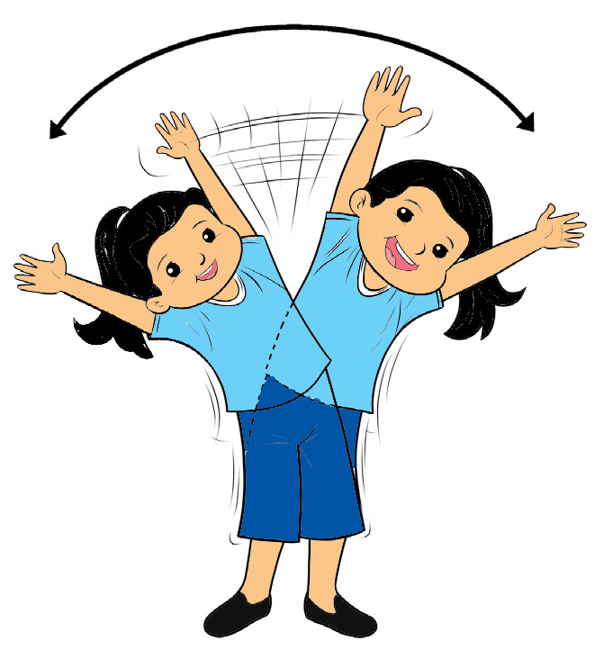
3. Gerakan Angin Bertiup
Kamu dapat menirukan gerakan angin bertiup.
Angkat kedua tanganmu ke atas. Selanjutnya, goyangkan badan ke kanan dan ke kiri.

Slide 12
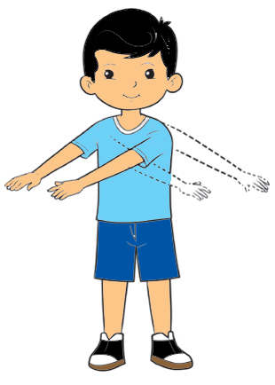
4. Gerakan Air Mengalir
Untuk menirukan aliran sungai yang tenang, dapat dilakukan dengan berdiri tegak dan mengayunkan kedua tangan ke kiri dan ke kanan setinggi perut.

Slide 13
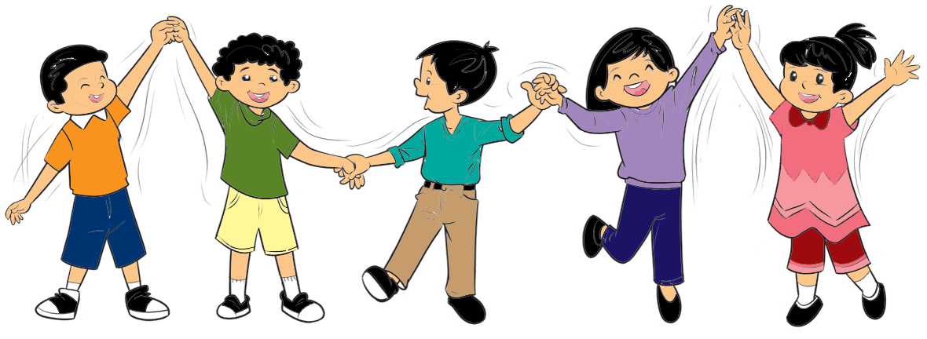
4. Gerakan Air Mengalir
Untuk menirukan aliran sungai yang bergelombang, dapat dilakukan dengan bergandengan dengan beberapa orang teman. Lalu, gerakkan gandengan tangan naik dan turun.

Slide 14
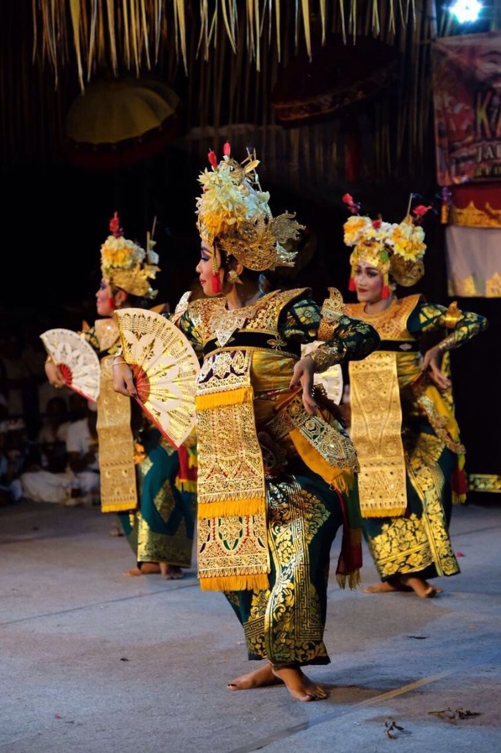
B. Unsur Gerak Tari
1. Ruang
Ruang adalah tempat yang digunakan untuk melakukan tari.
Unsur ruang dalam seni tari dibagi menjadi tiga, yaitu volume, level, dan pola lantai.

Slide 15
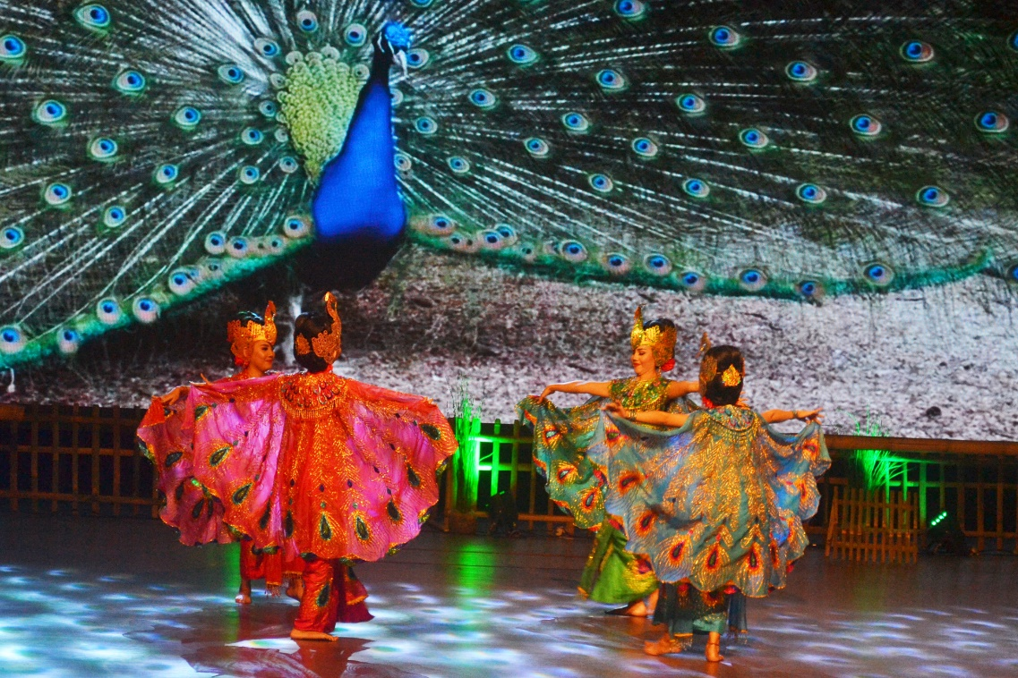
2. Waktu
Waktu adalah durasi yang dibutuhkan untuk melakukan gerak tari.
Unsur waktu dibagi menajdi dua, yaitu tempo dan ritme.

Slide 16
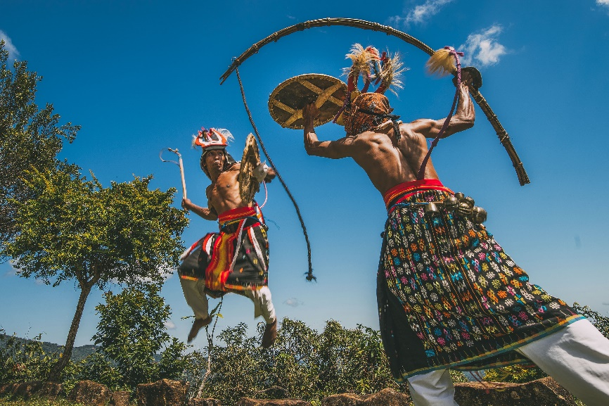
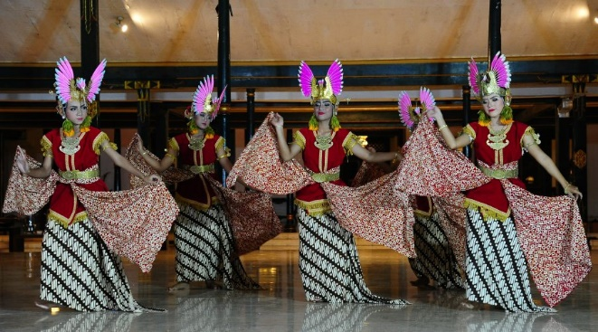
3. Tenaga
Tenaga adalah energi yang digunakan saat melakukan gerak tari.
Tari caci dilakukan dengan gerakan kuat.
Tenaga yang digunakan dalam tari dibedakan menjadi tenaga kuat dan tenaga lemah.
Tari golek dilakukan dengan gerakan lemah.

Slide 17

C. Apresiasi Tari Tema Lingkungan
1. Tari Merak
Tari merak merupakan tari kreasi daerah yang diciptakan oleh Raden Tjetje Somantri.
Tari ini berasal dari Jawa Barat.
Gerakan tari terinspirasi dari gerakan burung merak jantan untuk menarik perhatian burung merak betina.

Slide 18
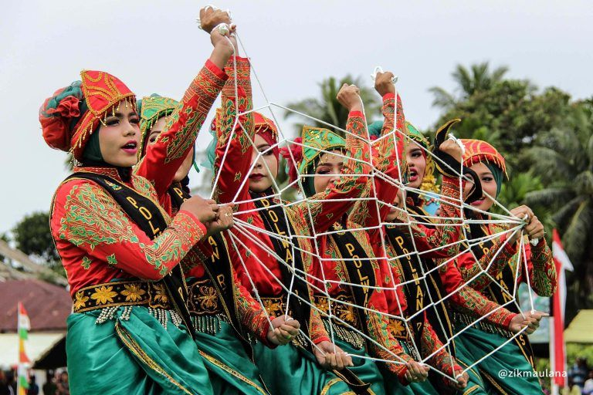
2. Tari Tarek Pukat
Tari tarek pukat adalah tari kreasi daerah yang diciptakan oleh Yuslizar pada tahun 1958.
Gerakan tari pukat terinspirasi dari kegiatan nelayan di pesisir Aceh, seperti gerakan membuat jaring dan menangkap ikan secara bergotong royong.
Tari tarek pukat diiringi oleh alat musik rapai dan sarune kale.

Slide 19
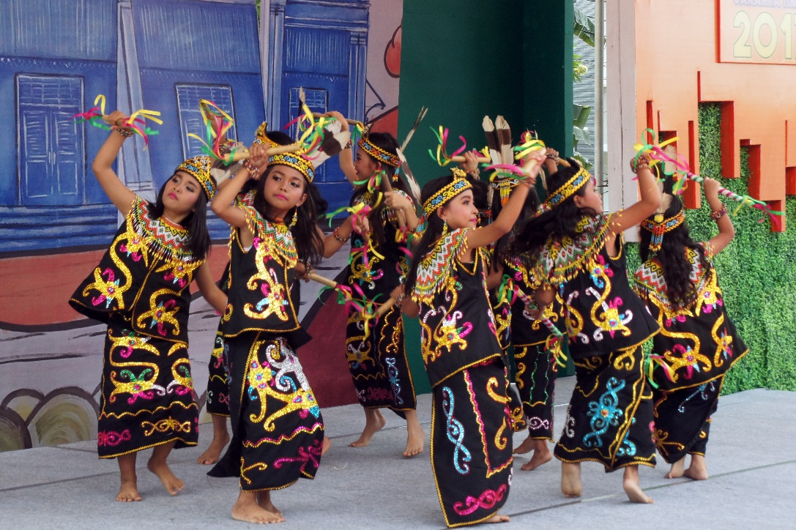
3. Tari Gantar
Tari gantar adalah tari tradisional yang berasal dari Kalimantan Timur.
Gerakan tari gantar terinspirasi dari gerakan orang yang sedang menanam padi.
Para penari menggunakan properti tongkat panjang dan bambu pendek.
Tari gantar memiliki makna sukacita dalam menanam padi.

